Slide 2
PROFILAKTYKA
DLA ZDROWIA

Slide 3
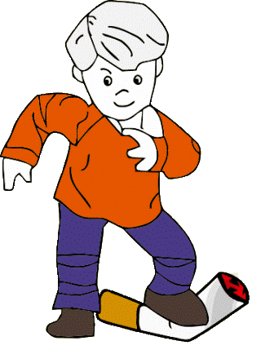
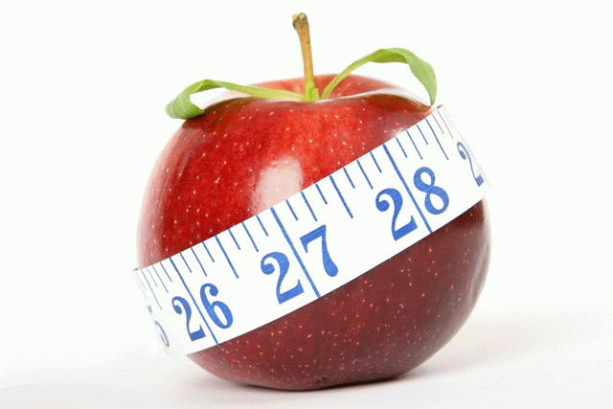
Pogadanki i pedagogizacje
dla rodziców
Mamo, tato – nie pal.
Dni walki z otyłością.

Slide 4
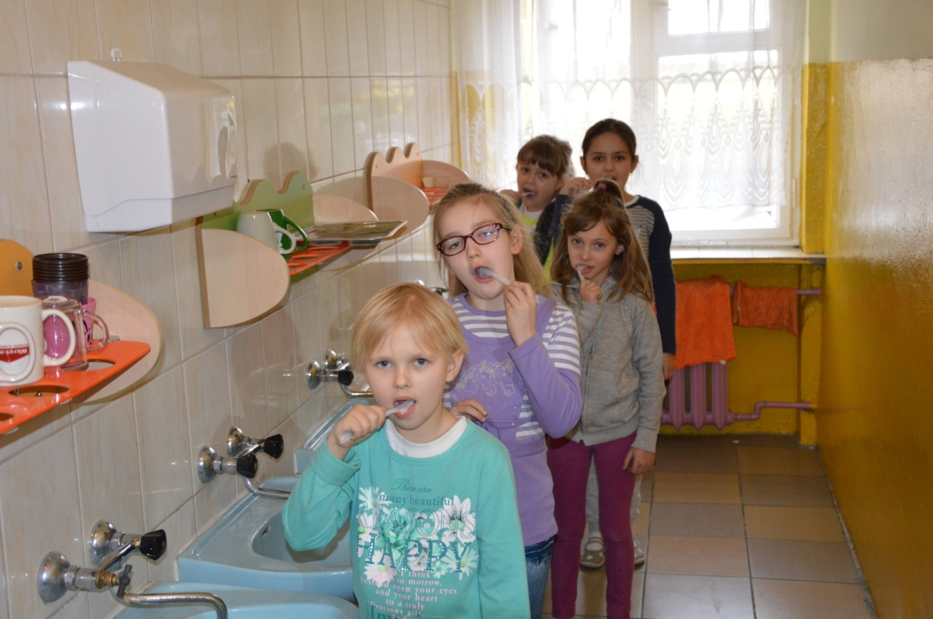
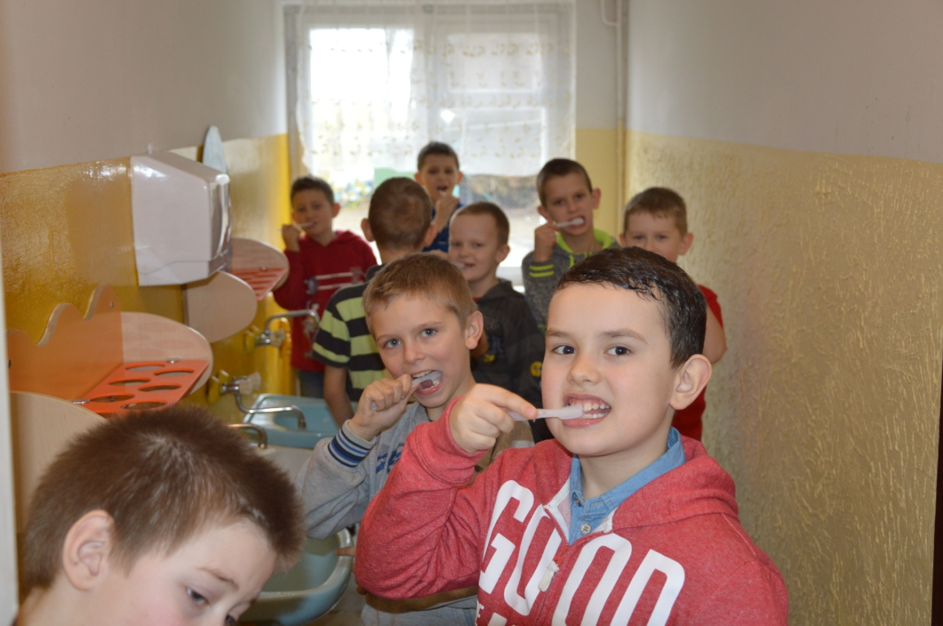
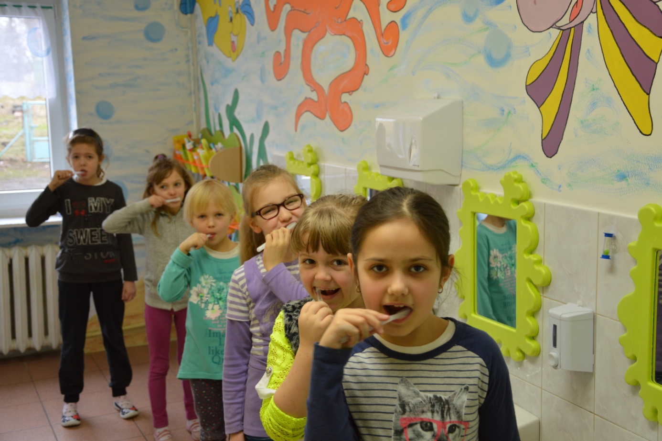
FLUORYZACJA

Slide 5
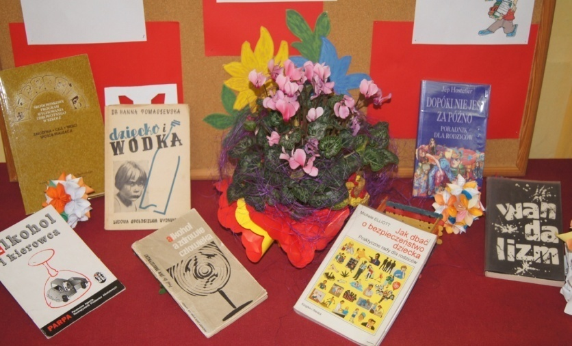
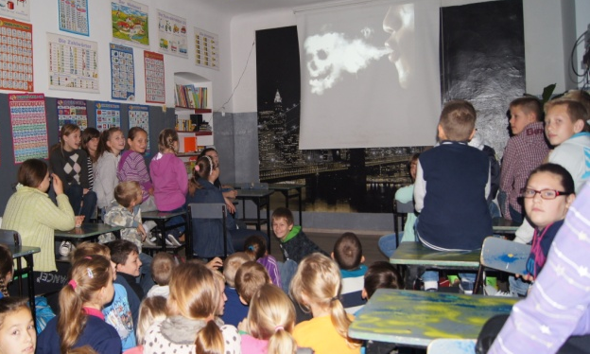
Prezentacje multimedialne
i
wystawki książek

Slide 6
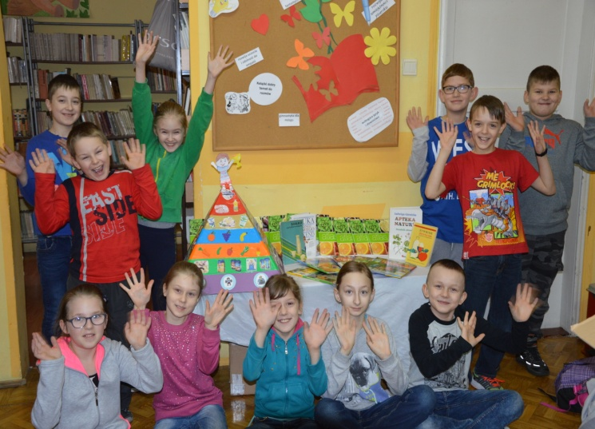
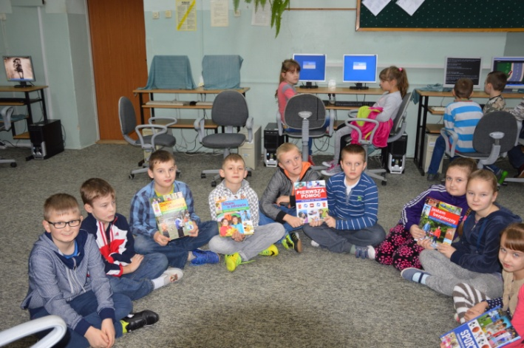
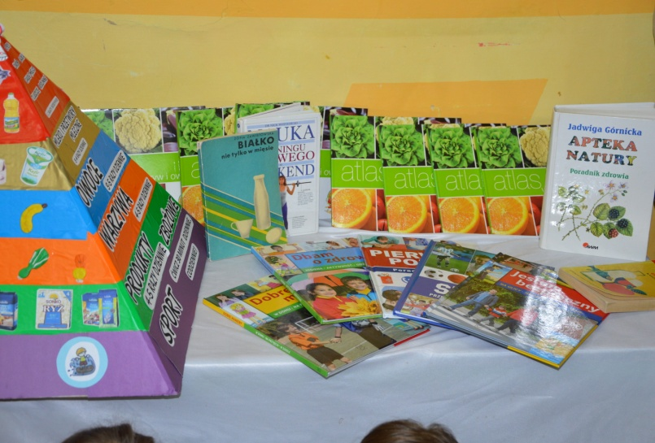
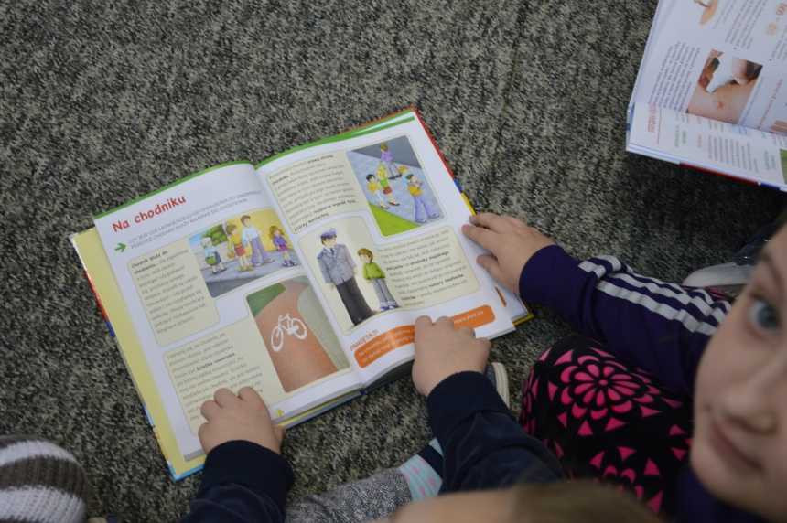
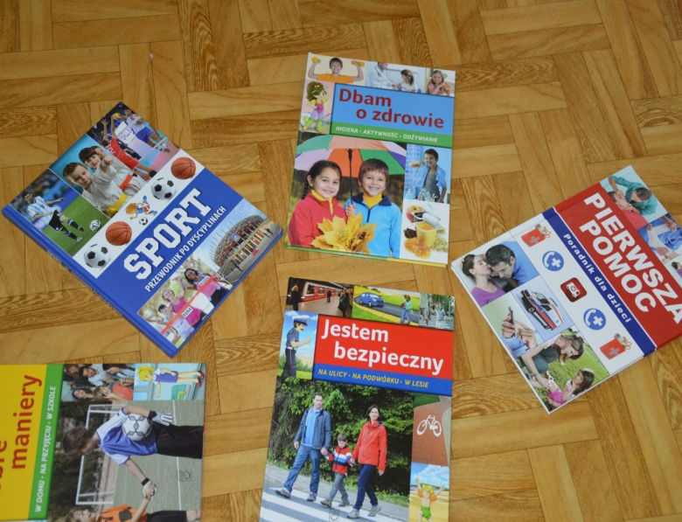
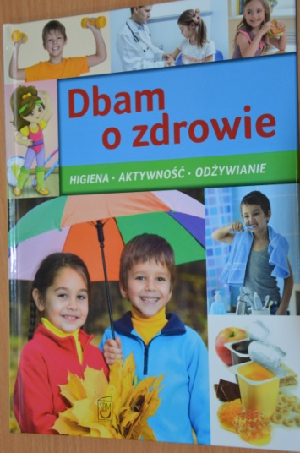

Slide 7
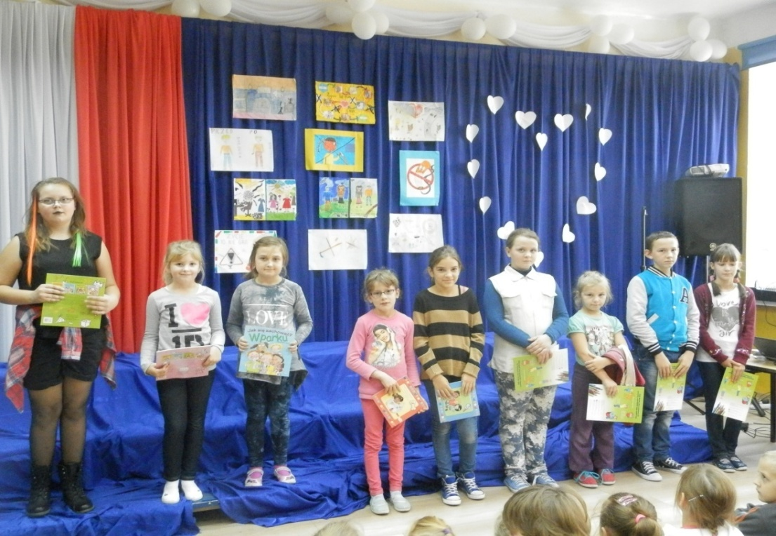
Przedstawienia profilaktyczne
MUR

Slide 8
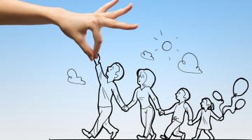
PROMOCJA ZDROWIA PSYCHICZNEGO

Slide 9
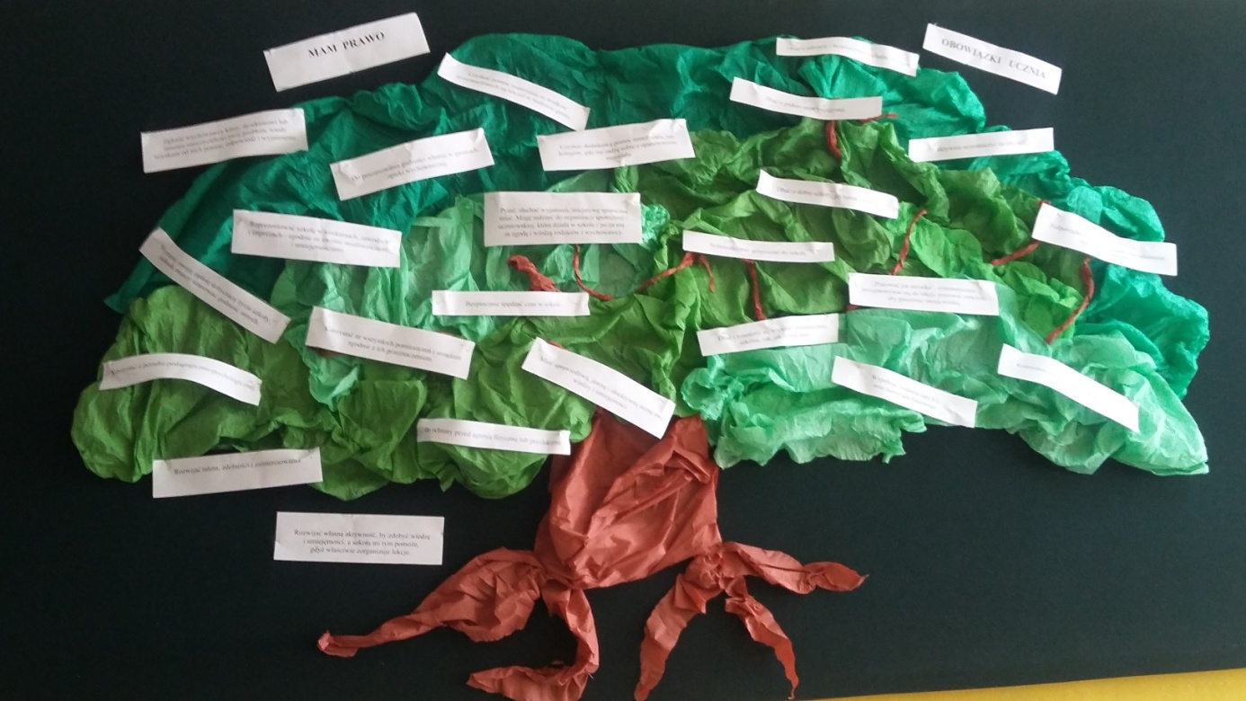
PRAWA I OBOWIĄZKI UCZNIÓW

Slide 10
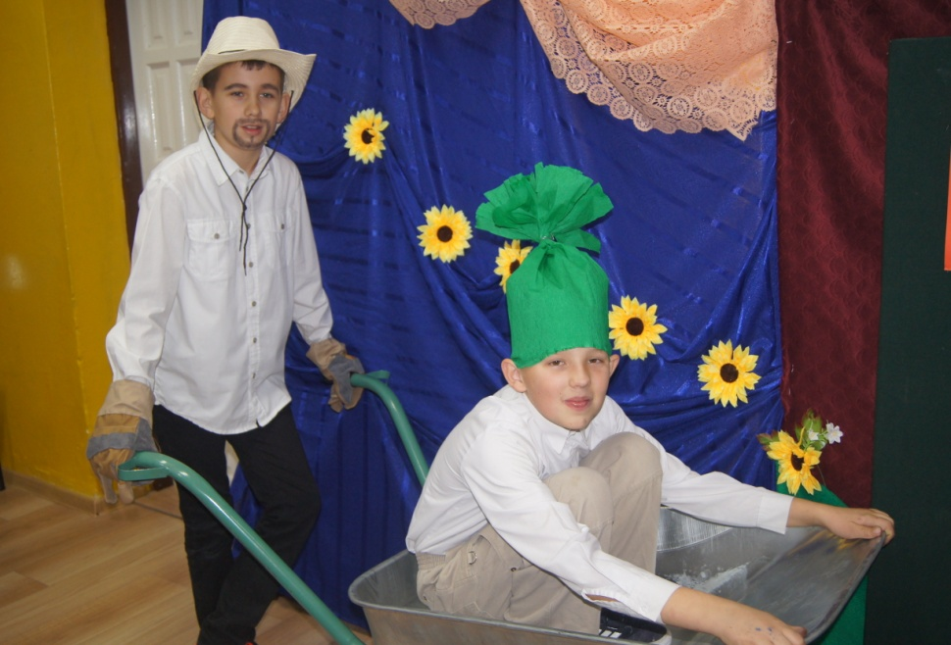
PROJEKTY EDUKACYJNE
TUWIMOWO
ZABAWNA KRAINA JULIANA TUWIMA

Slide 11
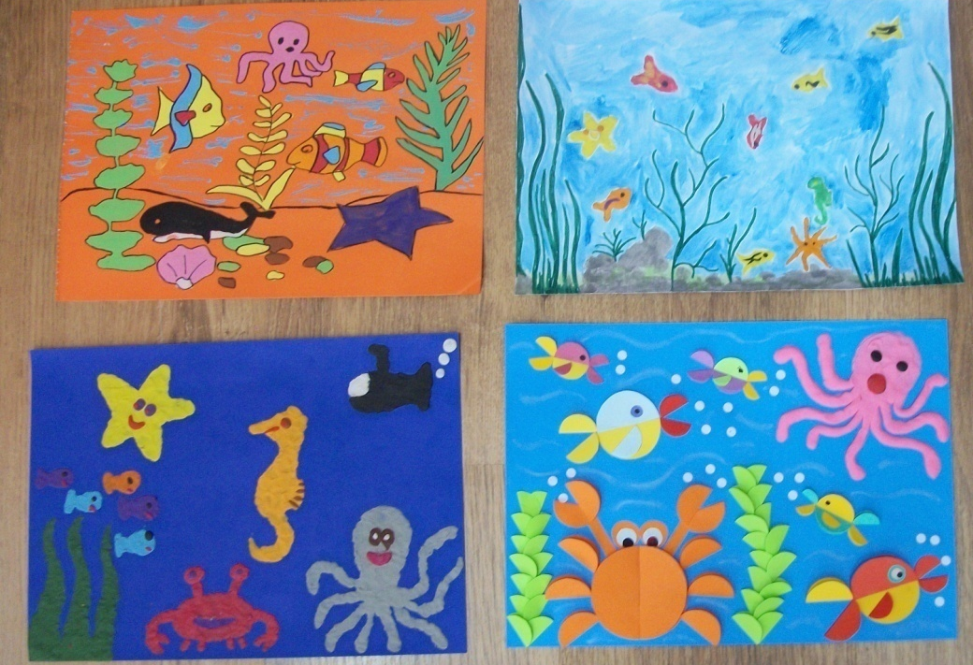
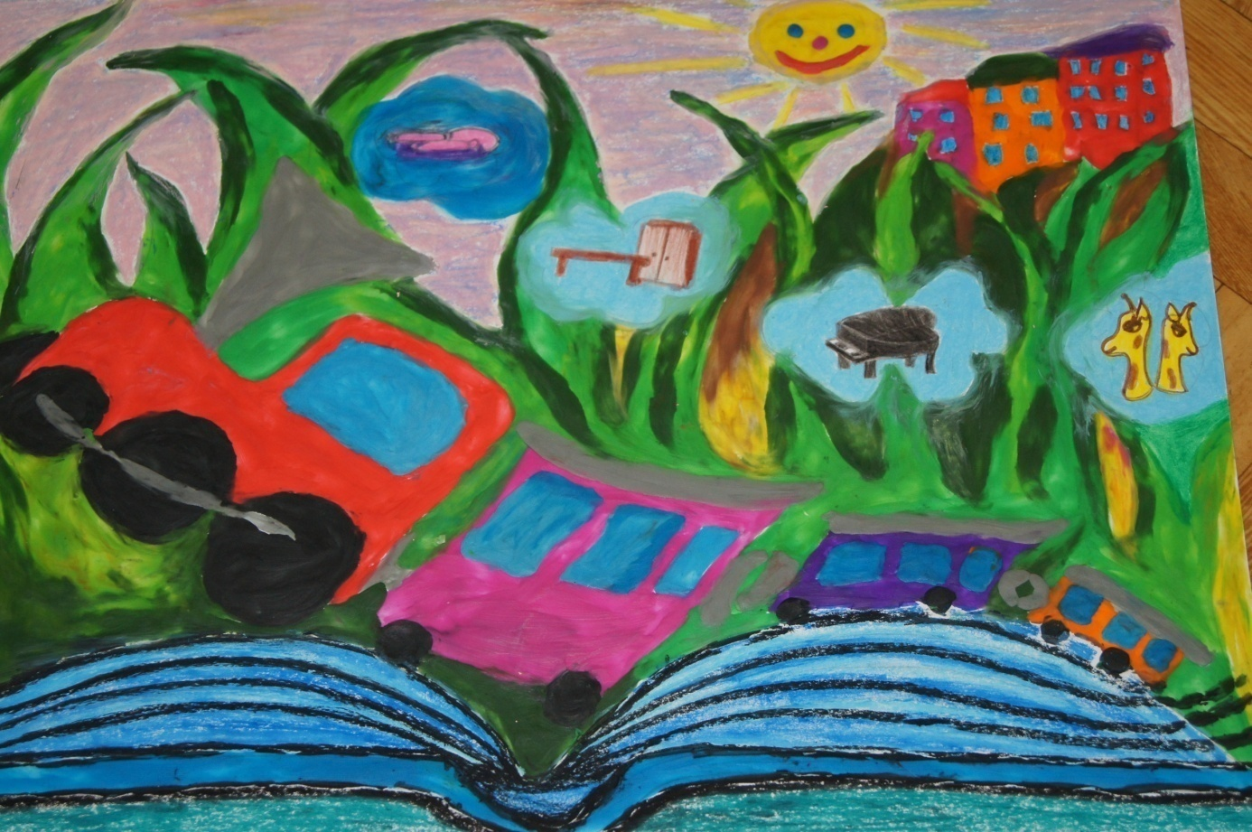
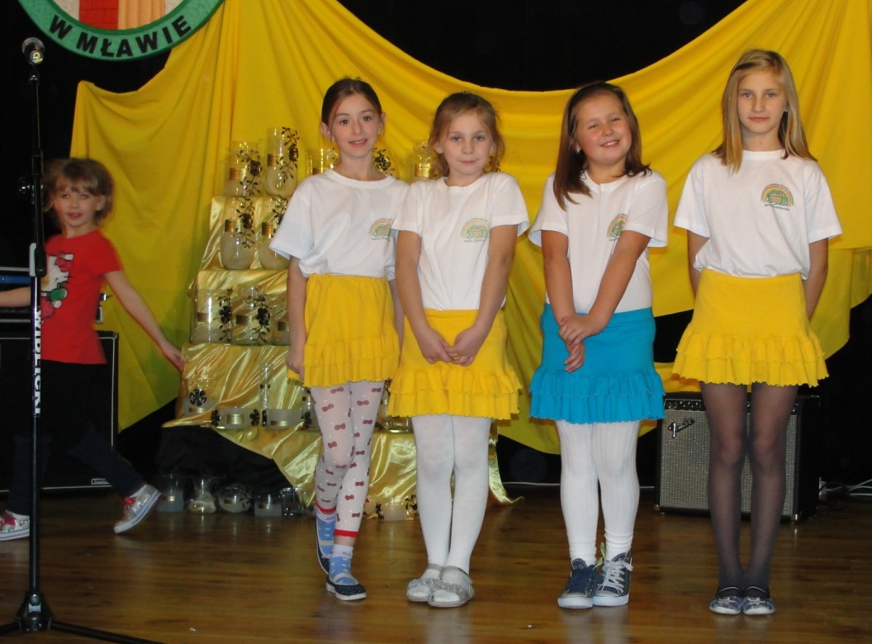
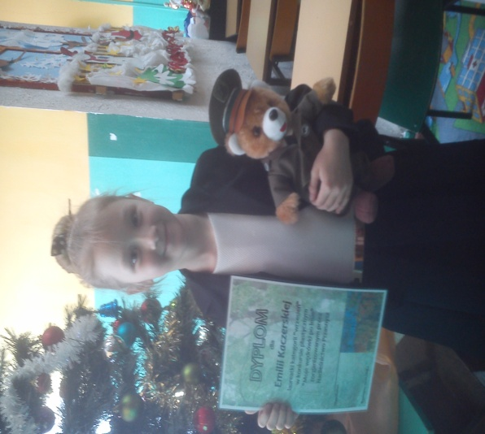
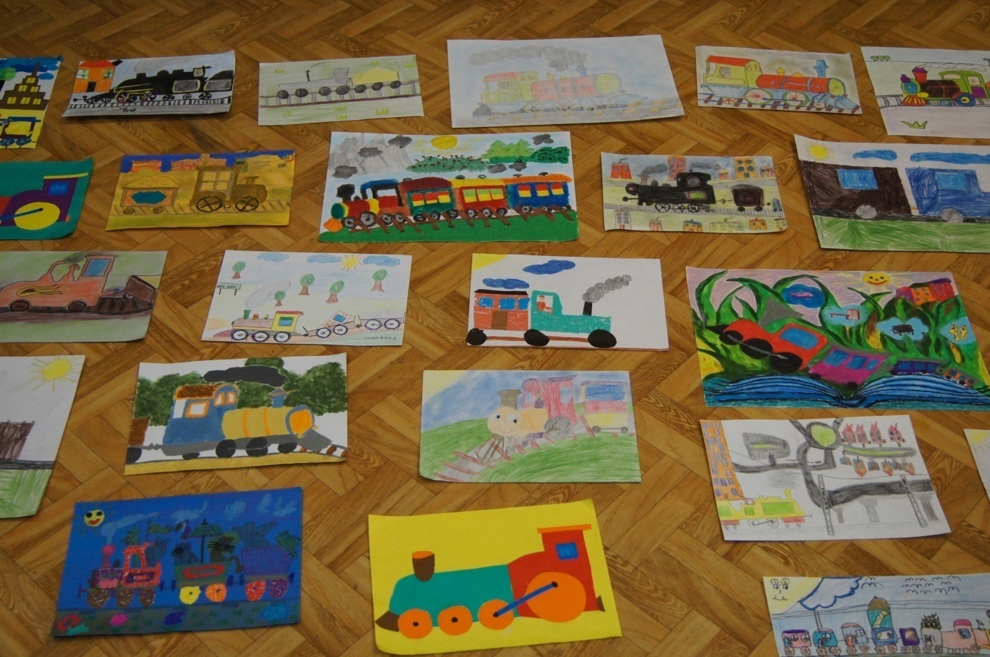
Konkursy

Slide 12
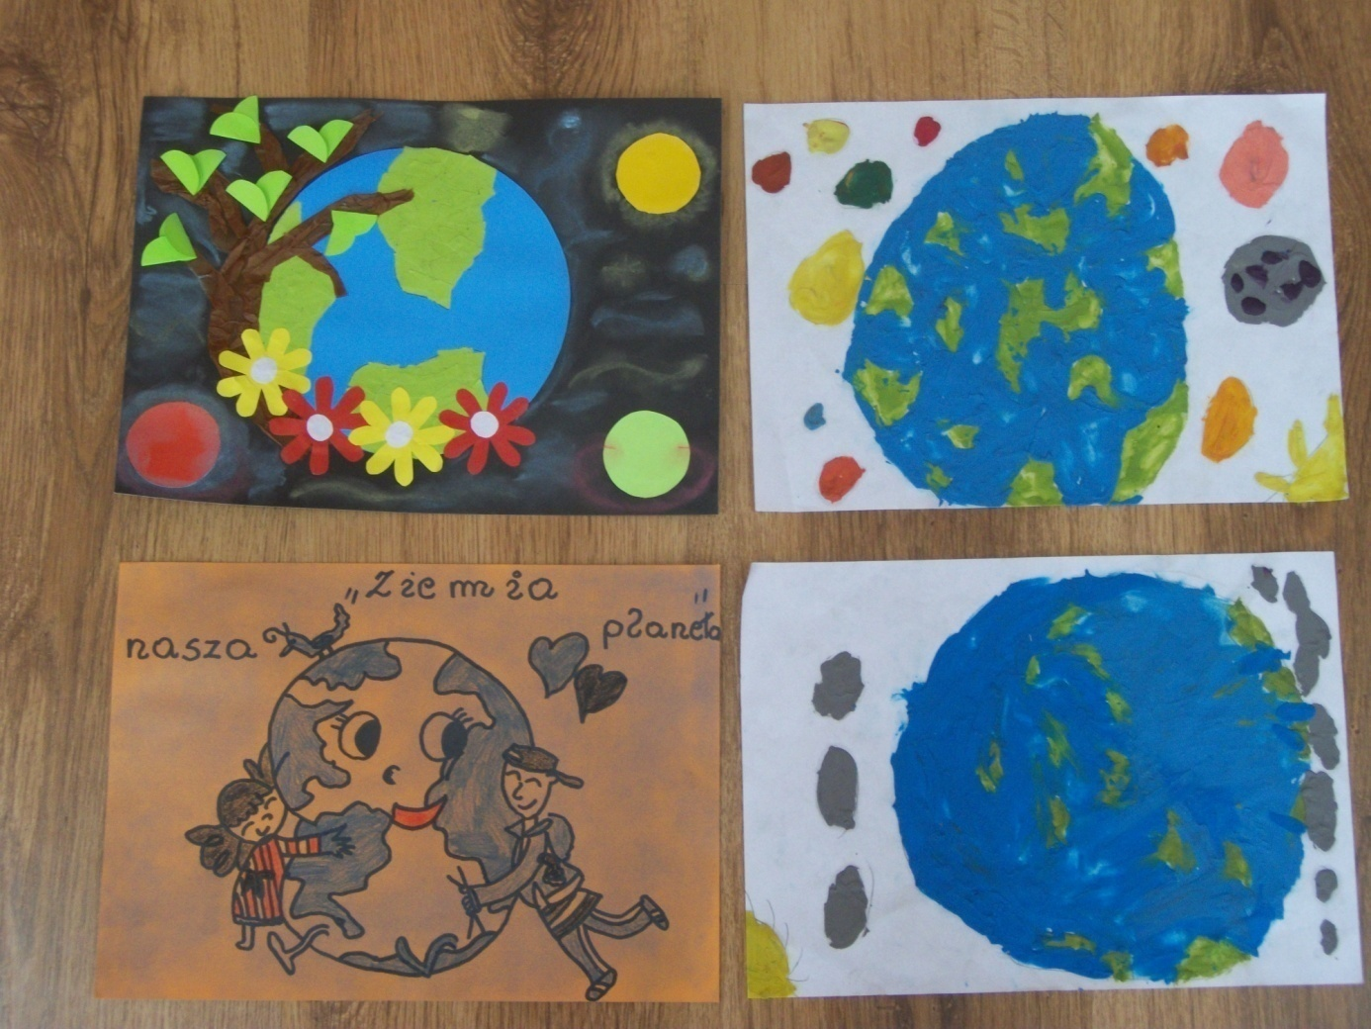
Konkursy
profilaktyczne

Slide 13
Akcje charytatywne
Zbiórka odzieży
Zbiórka nakrętek
dla Oli

Slide 14
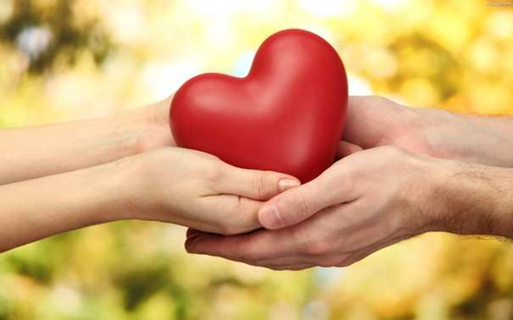

Slide 15
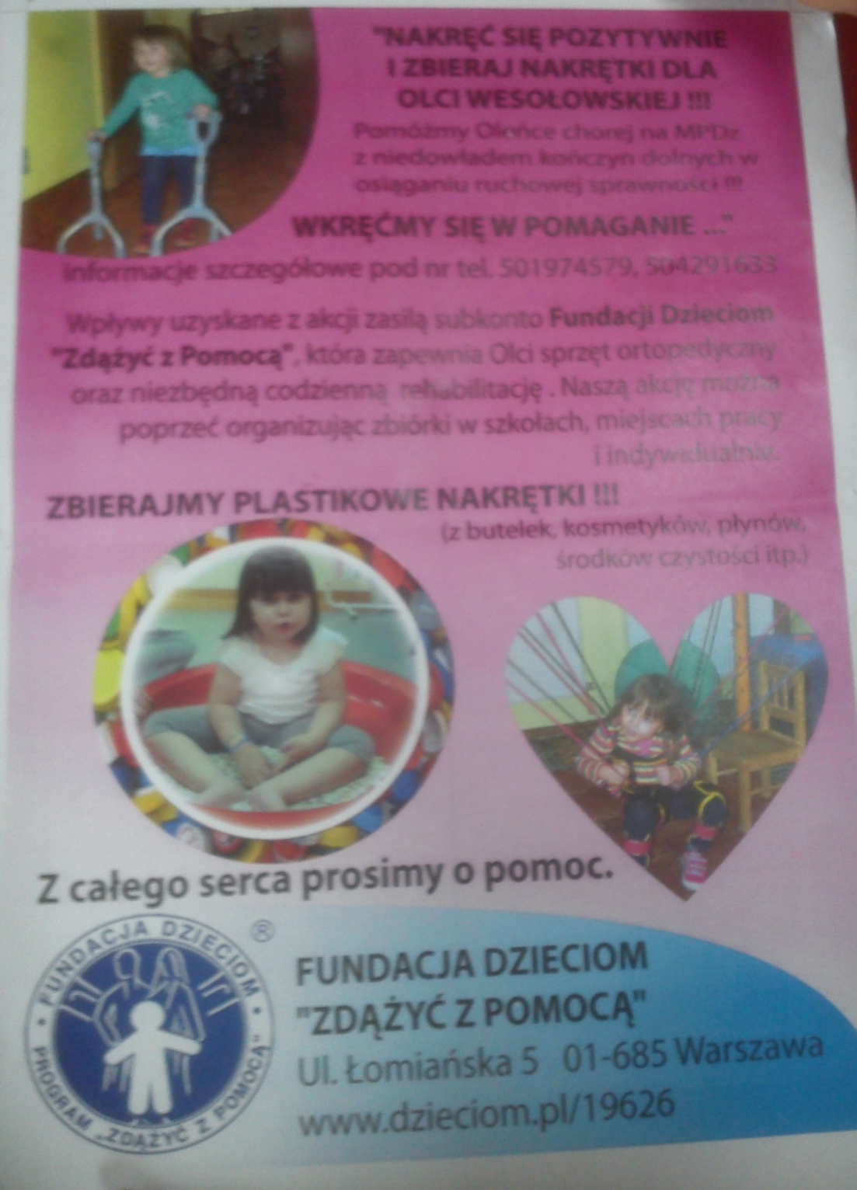

Slide 16
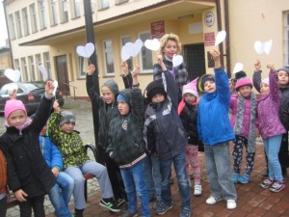
Kampania Białych Serc
Wielka Orkiestra
Świątecznej Pomocy

Slide 17
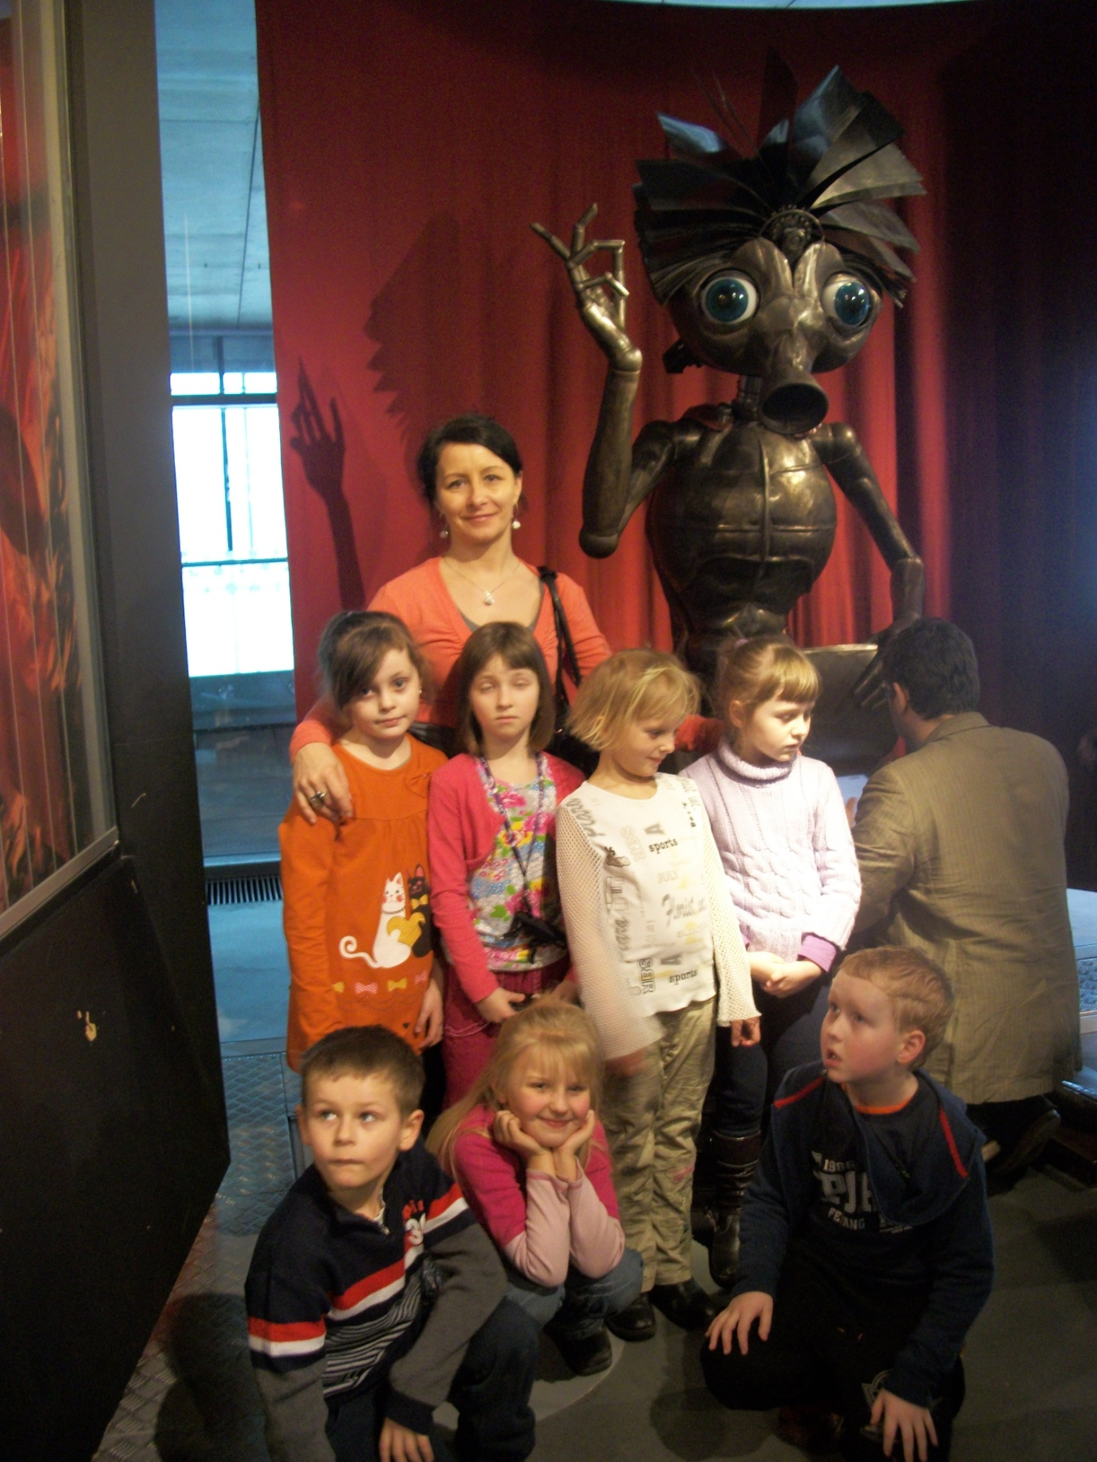
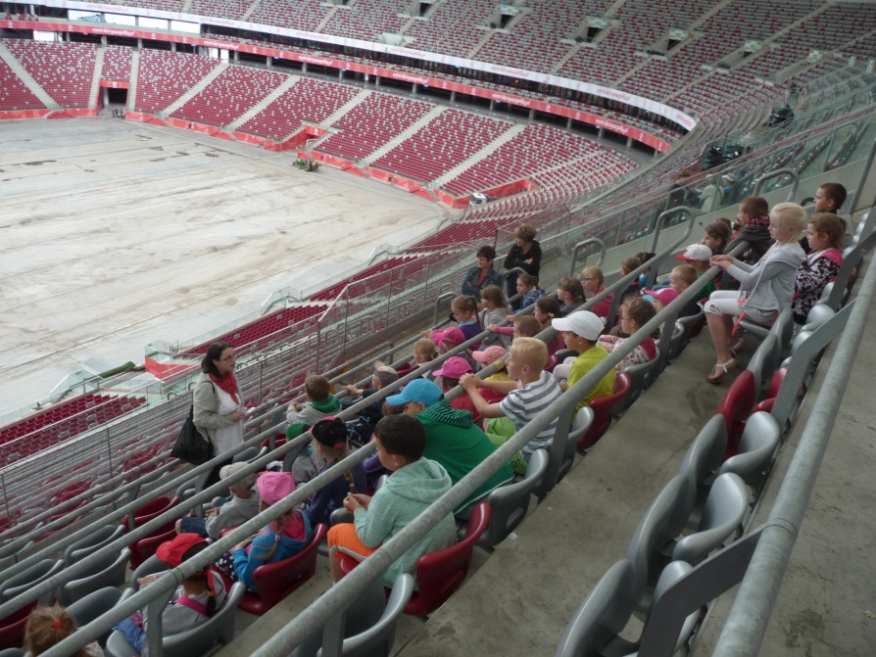
Toruń
Belweder
Rostkowo
Wycieczki
Warszawa
Centrum Nauki Kopernik

Slide 18
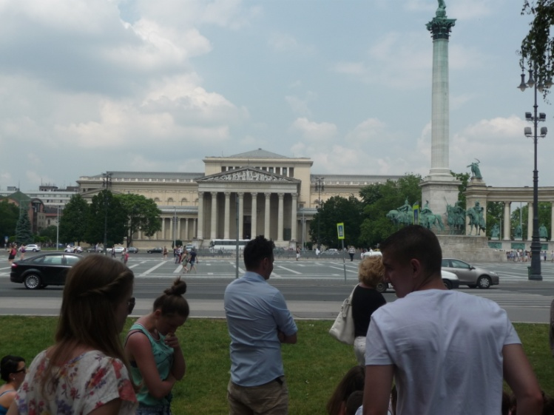
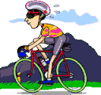
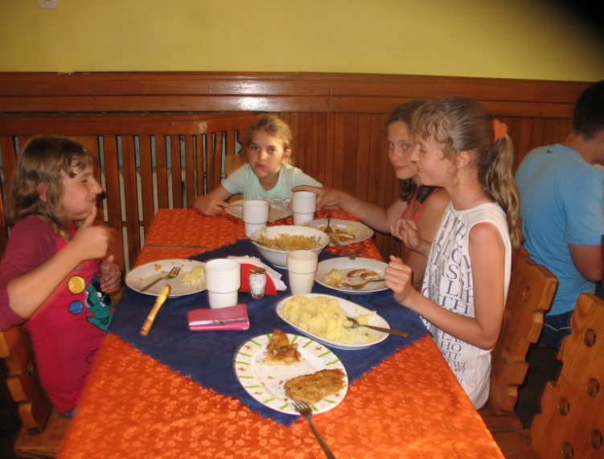
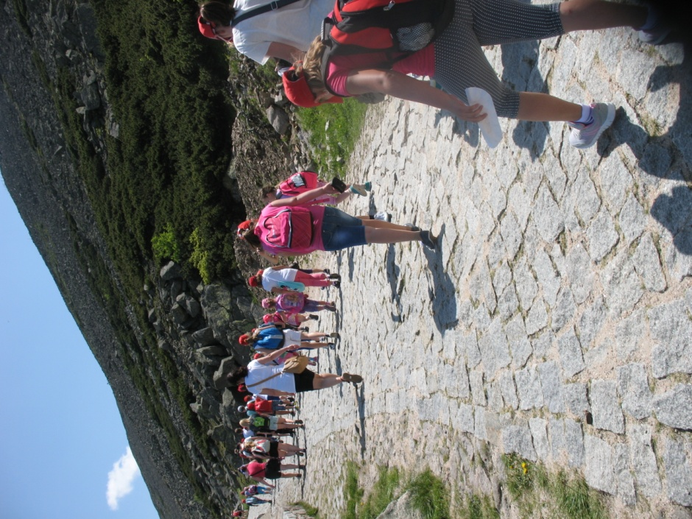
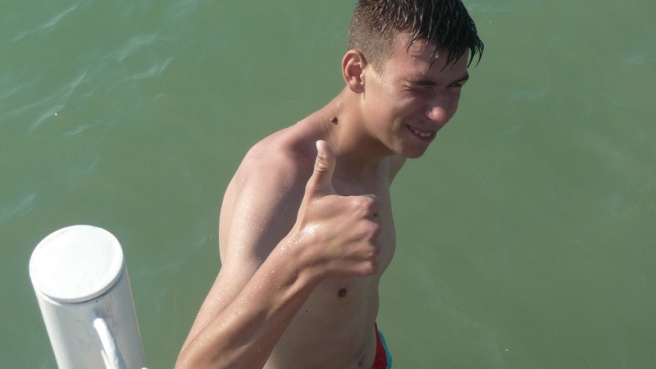
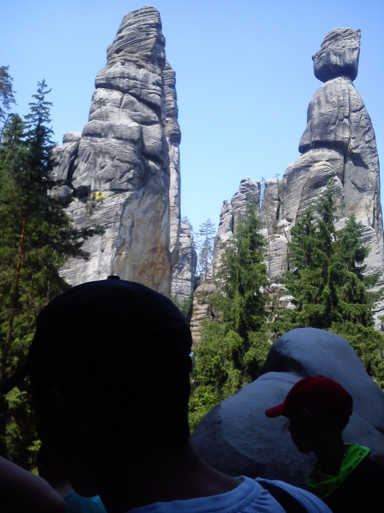
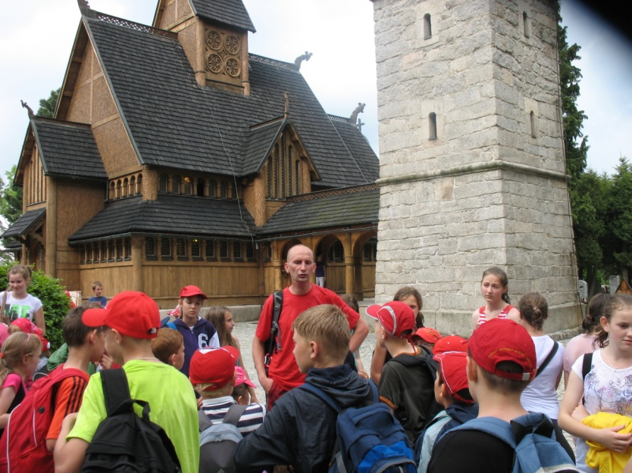
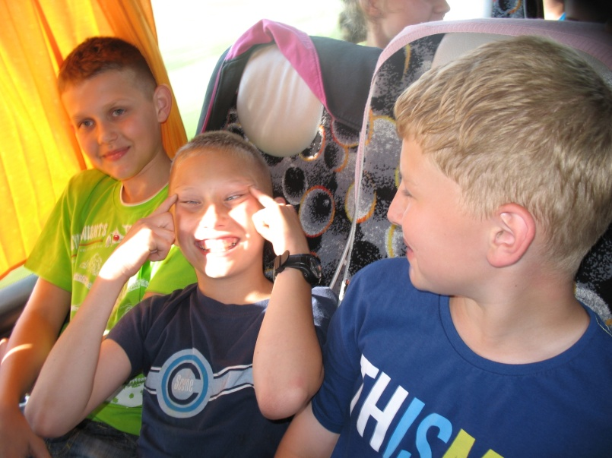
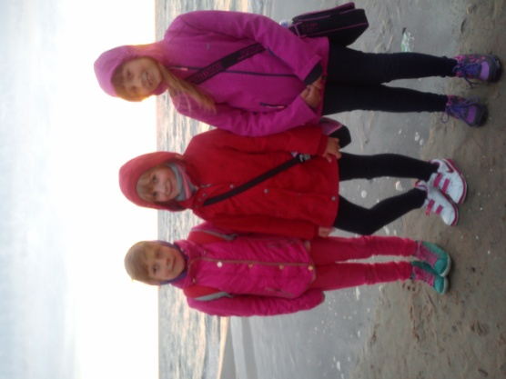
Słowacja
Niemcy
Czechy
Węgry
Dania

Slide 19
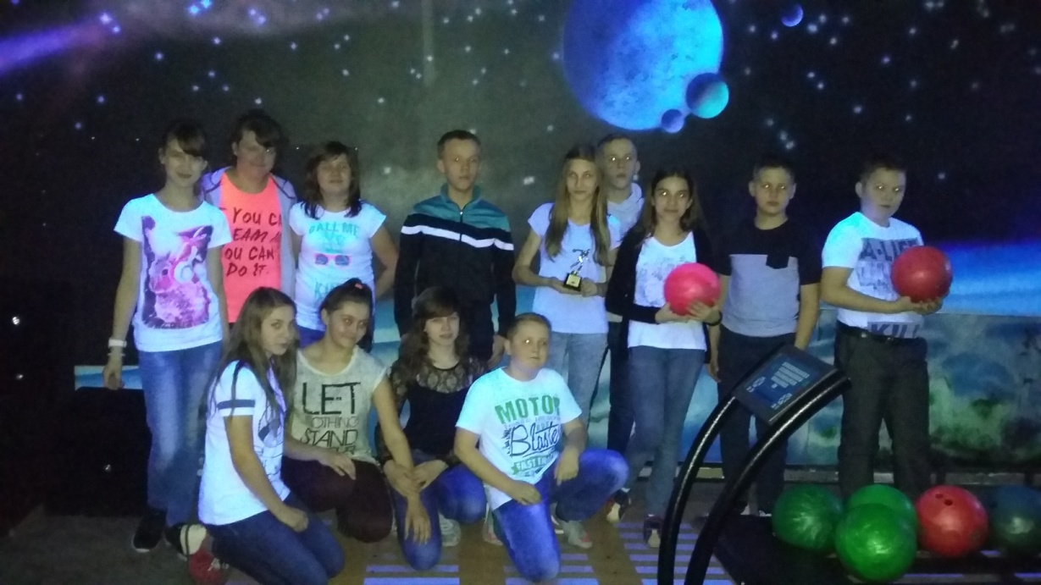
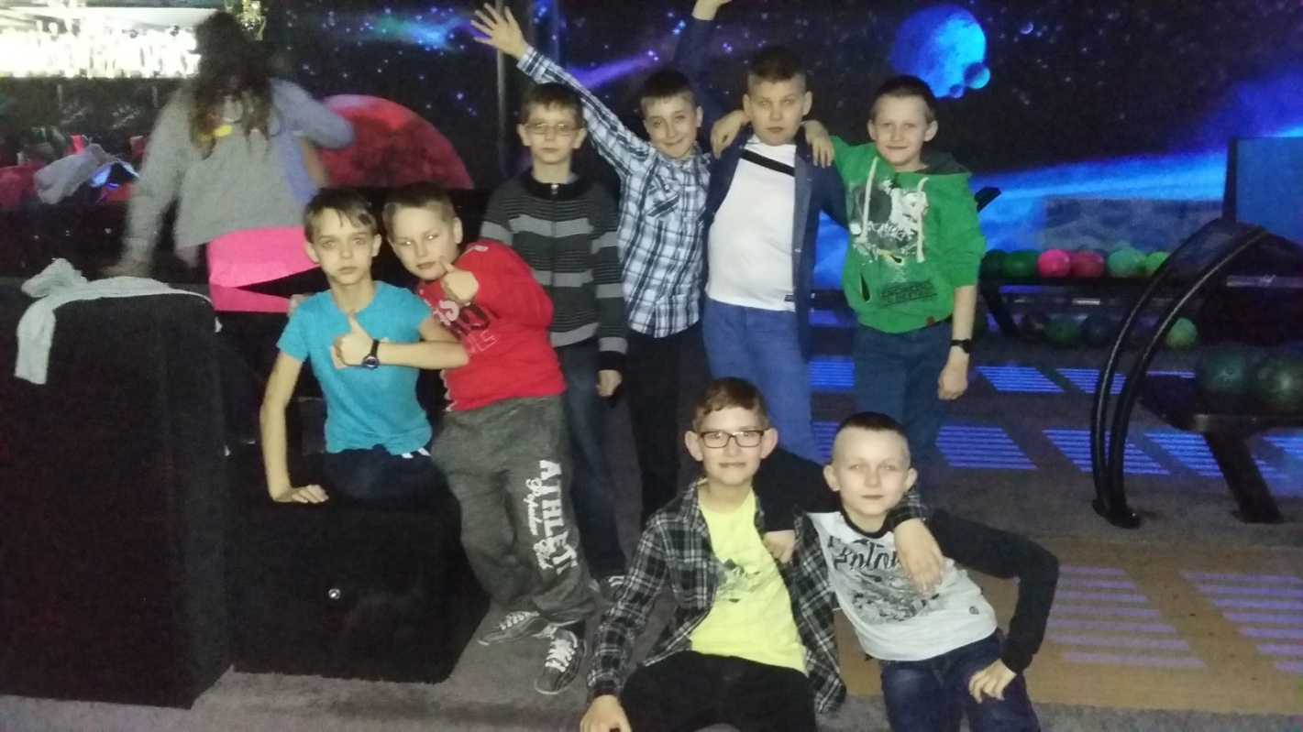
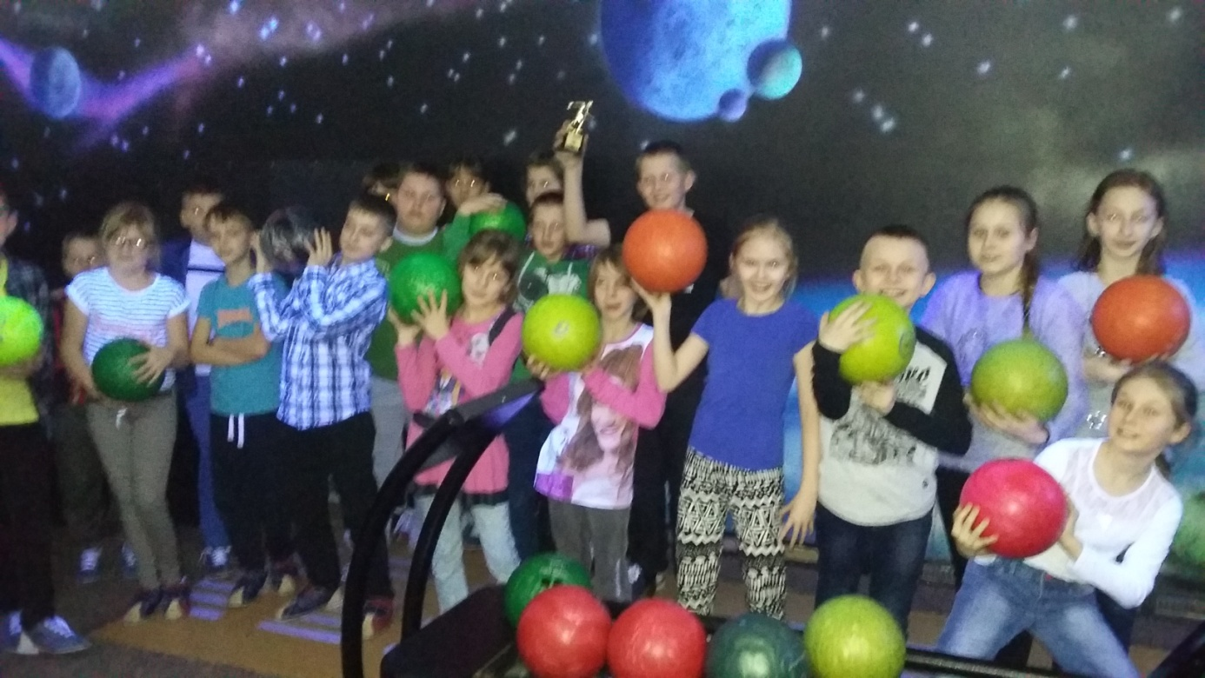
KRĘGIELNIA

Slide 20
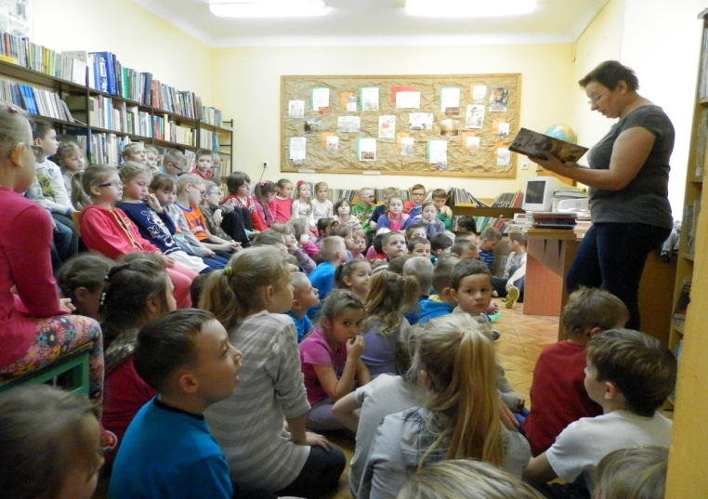
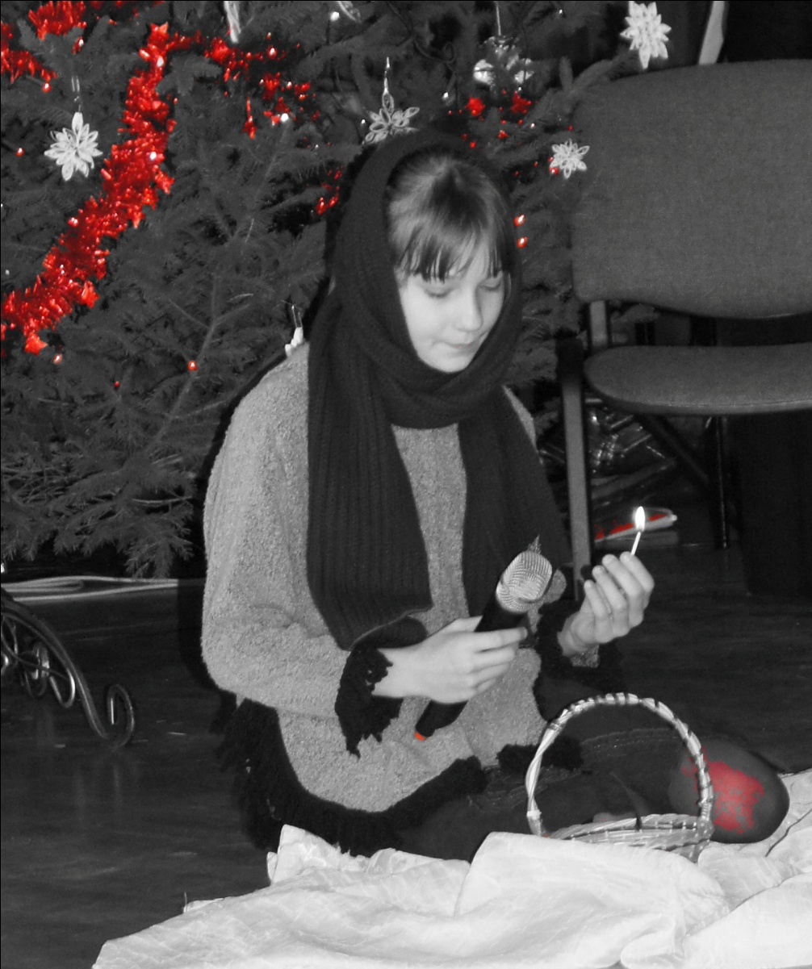
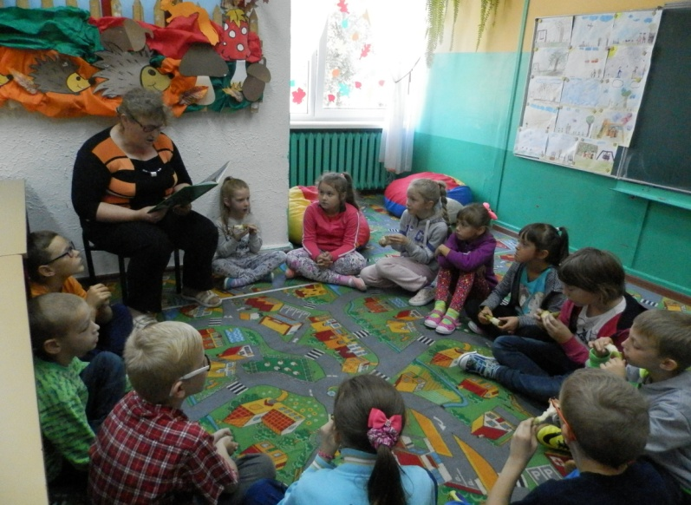
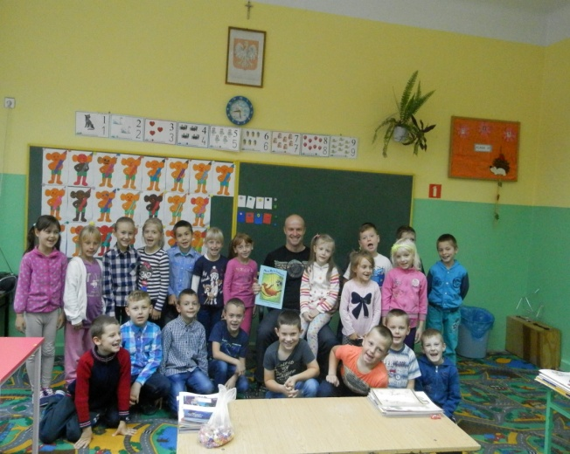
MĄDRA SZKOŁA CZYTA DZIECIOM

Slide 21
XI Międzynarodowy
Bieg Przełajowym Ireny Szewińskiej

Slide 22
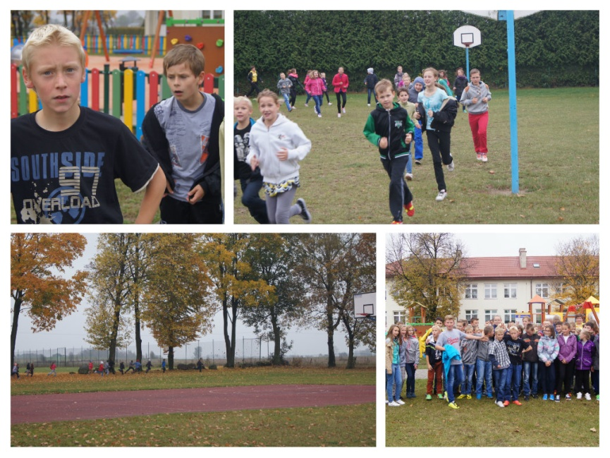
Biegi przełajowe
Marszobieg

Slide 23
Tymbark
halowa piłka nożna

Slide 24
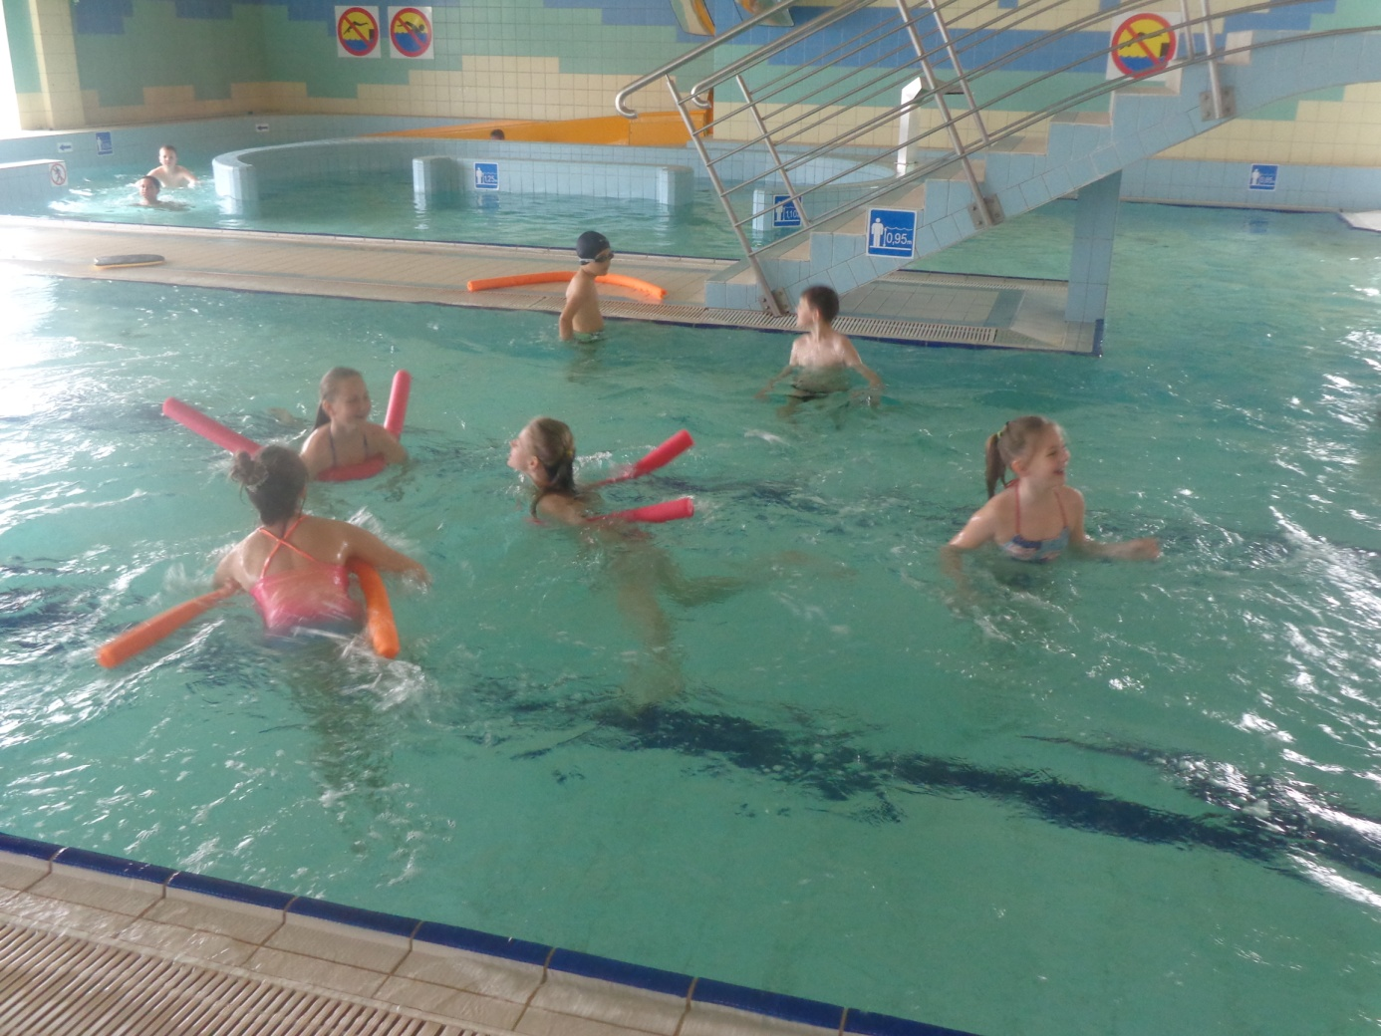
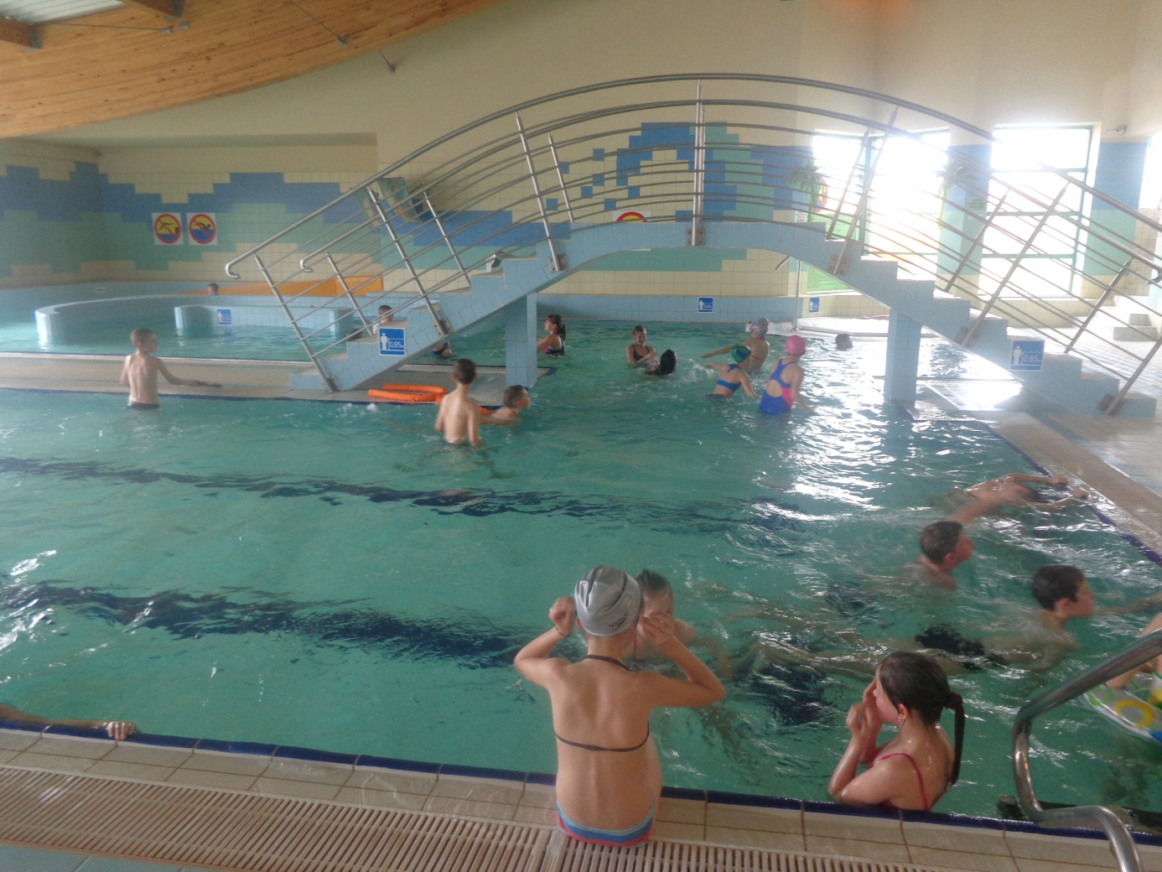
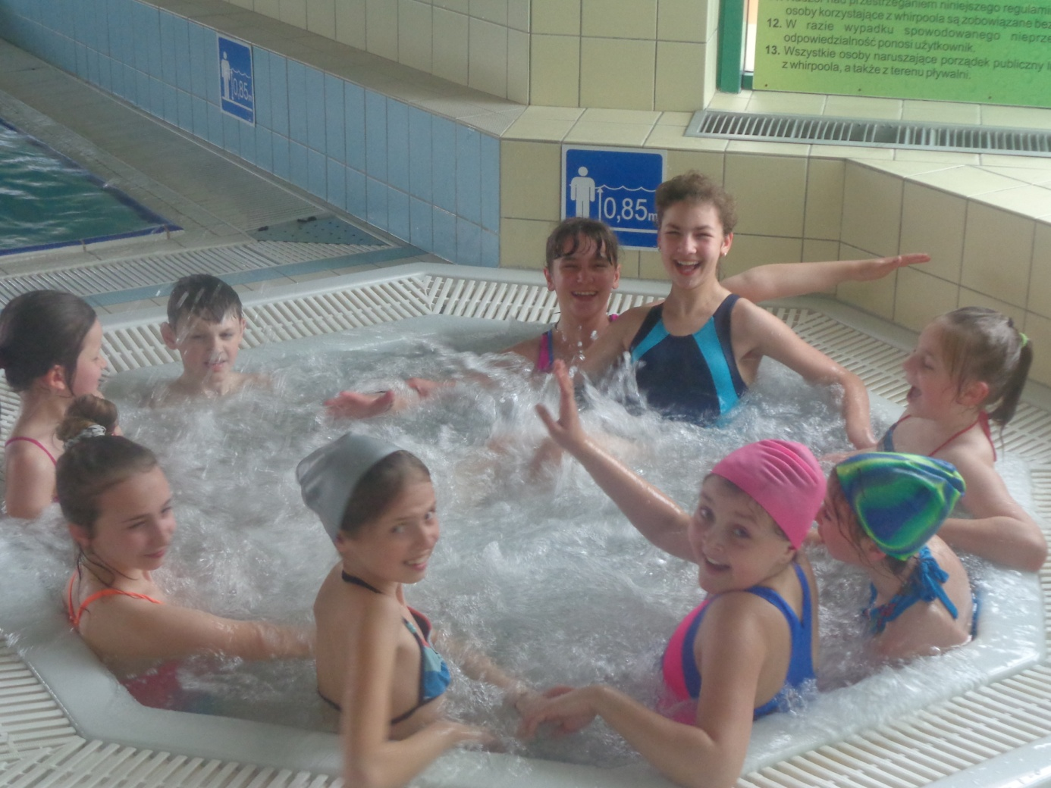
Wyjazdy na basen MOSiR Mława

Slide 25
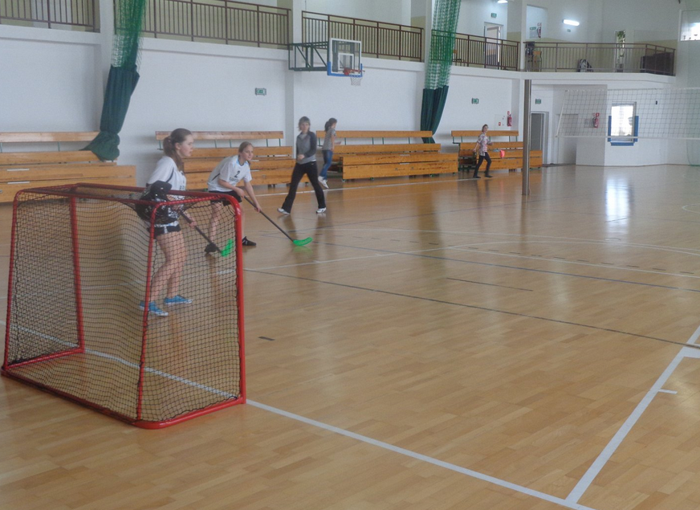
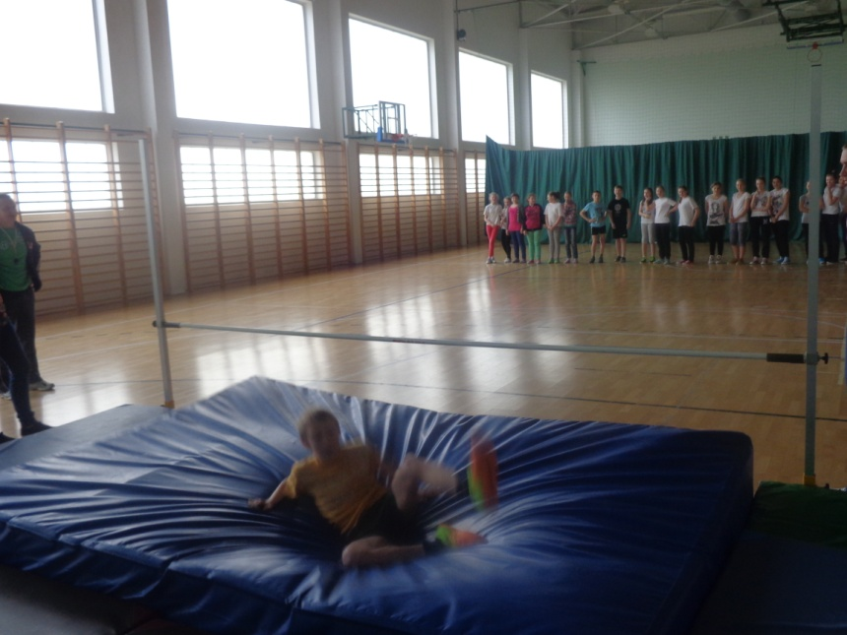
Zawody sportowe

Slide 26
Występy mażoretek, pokazy aikido
oraz tańce i zabawy

Slide 28
Uroczystości lokalne

Slide 30
UROCZYSTE OTWARCIE PLACU ZABAW

Slide 31
Zajęcia dodatkowe

Slide 35
Koło regionalne

Slide 36
ZATAŃCZ Z KLASĄ W SWOJEJ SZKOLE

Slide 38
Zdrowe owoce, zdrowe warzywa a papierosy, to rzecz szkodliwa. Nie pij i nie pal. Nie marnuj życia. Bo druga szansa jest nie do zdobycia. Każdy kto pragnie rozwijać pasje Ten dobrze mówi i ten ma rację. Więc pasję z przyjemnością złącz! Uśmiech na cały rok włącz. Zamiast siedzieć przed komputerem skocz na rower z przyjacielem. Włóż swoje rolki, ubierz kask no i zobaczysz w sercu blask.

